Slide 1
1ª Reunião
PLANO DE GESTÃO DE RISCOS
Pró-reitoria de Planejamento, Orçamento e Finanças
Departamento de Planejamento Estratégico
Seção de Apoio à Governança
JULHO/2021

Slide 2
Risco
possibilidade de um evento ocorrer e afetar adversamente a realização de objetivos (COSO GRC, 2004)
Política de Gestão de Riscos
declaração das intenções e diretrizes gerais de uma organização relacionadas à gestão de riscos
Plano de Gestão de Riscos
especifica os procedimentos, práticas, atribuição de responsabilidades, sequência e cronologia das atividades realizadas para
gerenciar riscos
PLANO DE GESTÃO DE RISCOS

Slide 3
Sobre riscos...
“Existem duas maneiras de lidar com riscos:
ser surpreendido por eventos que podem impactar adversamente o alcance dos objetivos da organização e então reagir a eles, o que caracteriza a cultura de “apagar incêndios”; ou
antecipar-se a eles, adotando medidas conscientes que mantenham ou reduzam a probabilidade ou o impacto dos eventos nos objetivos.
Apenas a segunda maneira pode ser chamada de gestão de riscos (TCU, 2018)”

Slide 4
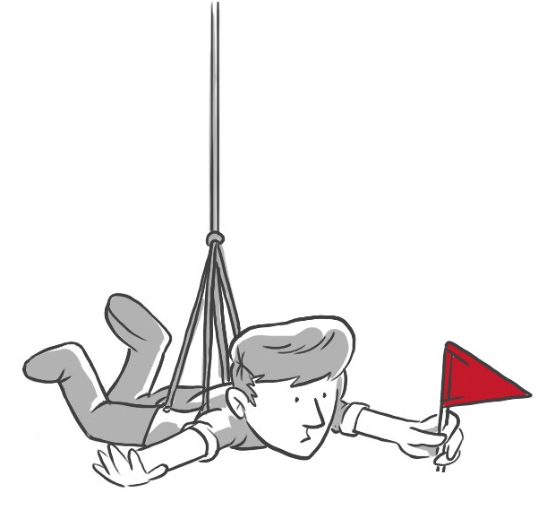




Passo 9
Incorpore a gestão de riscos aos processos organizacionais
Passo 6
Identifique os riscos-chave
Passo 7
Trate e monitore os riscos-chave
Passo 5
Defina o processo de gestão de riscos
Passo 8 Mantenha canais de comunicação com as partes interessadas
Passo 10 Avalie e aprimore a
gestão de riscos
Passo 3 Defina papéis e responsabilidades
Passo 4 Estabeleça a política de
gestão de riscos
Passo 2 Aprenda sobre gestão de riscos
Passo 1
Decida gerenciar riscos de forma proativa
Adaptado do Guia “10 passos para a boa gestão de riscos” do Tribunal de Contas da União (2018)

Slide 5
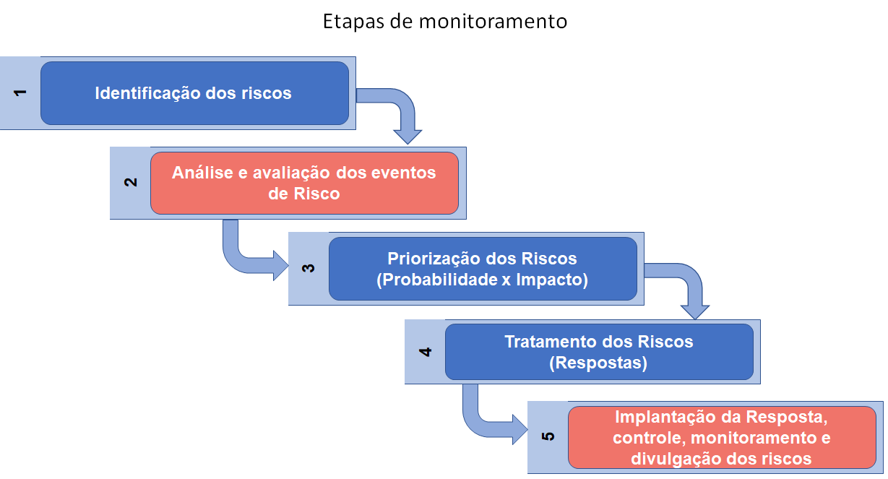
Etapas da Gestão de Riscos

Slide 6
Etapas da Gestão de Riscos
Equipes Técnicas
Gestores

Slide 7
Identificação dos Riscos
Análise do processo organizacional e seus objetivos considerando seus ambientes interno e externo:
É necessário conhecer, minimamente, o fluxo, a relação entre os atores envolvidos e os resultados esperados;
Unidade responsável pelo processo organizacional;
Leis, regulamentos e controles internos existentes relacionados ao processo organizacional;
Ciclo médio do processo organizacional (em dias);
Sistemas tecnológicos que apoiam o processo organizacional;
Partes interessadas no processo;
Oportunidades, ameaças, forças e fraquezas do processo organizacional, etc. (SWOT);

Slide 9
Identificação dos Riscos
Causa→Risco→Consequência ou
Evento→Risco→Efeito.
Exemplo: Acidente de carro(RISCO) por excesso de velocidade(CAUSA). Traria prejuízo material e dano à integridade física do condutor (CONSEQUÊNCIA).

Slide 10
Análise e avaliação dos eventos de risco
Considerando o resultado da etapa de Entendimento do Contexto, deve-se construir uma lista abrangente de eventos que podem EVITAR, ATRASAR, PREJUDICAR ou IMPEDIR o cumprimento dos objetivos do processo organizacional ou das suas etapas críticas.
Classificação do risco em CATEGORIAS/TIPOLOGIAS;
Cálculo dos NÍVEIS DOS RISCOS, a partir de critérios de PROBABILIDADE E IMPACTO;

Slide 11
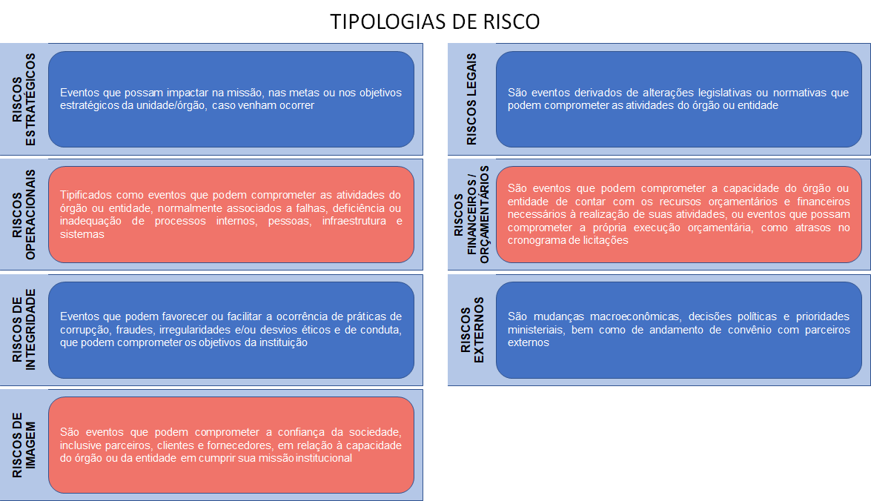
Categoria dos Riscos

Slide 12
Níveis dos Riscos

Slide 13
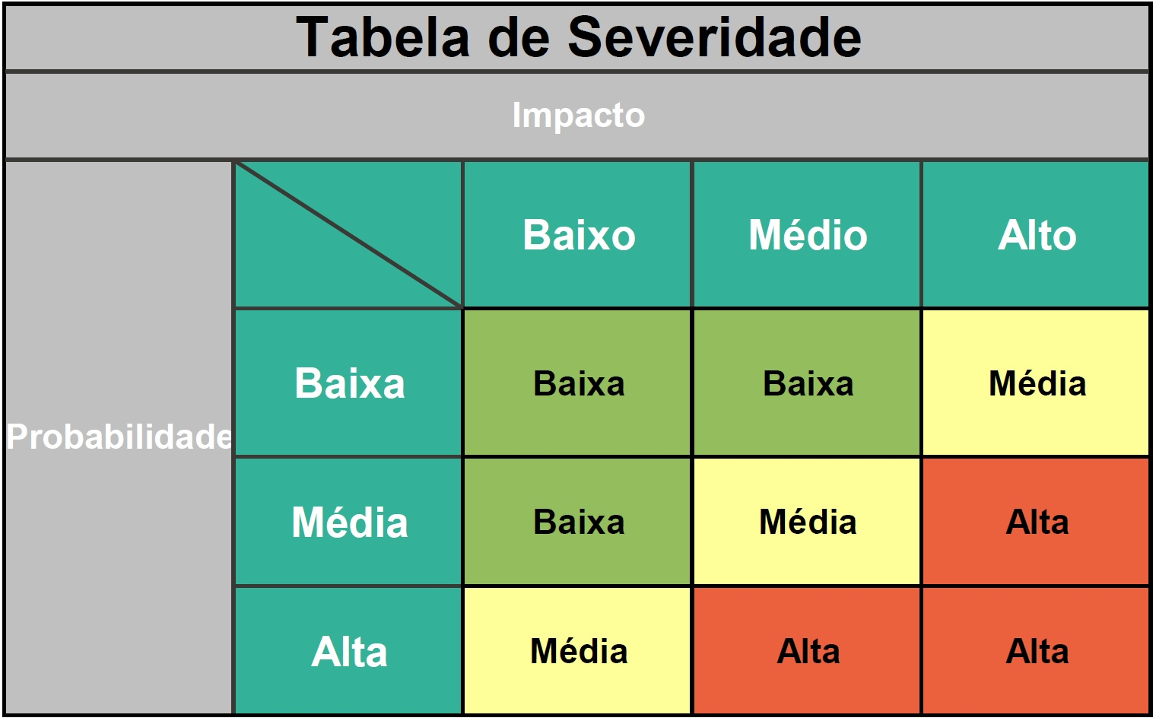
Priorização dos Riscos

Slide 14
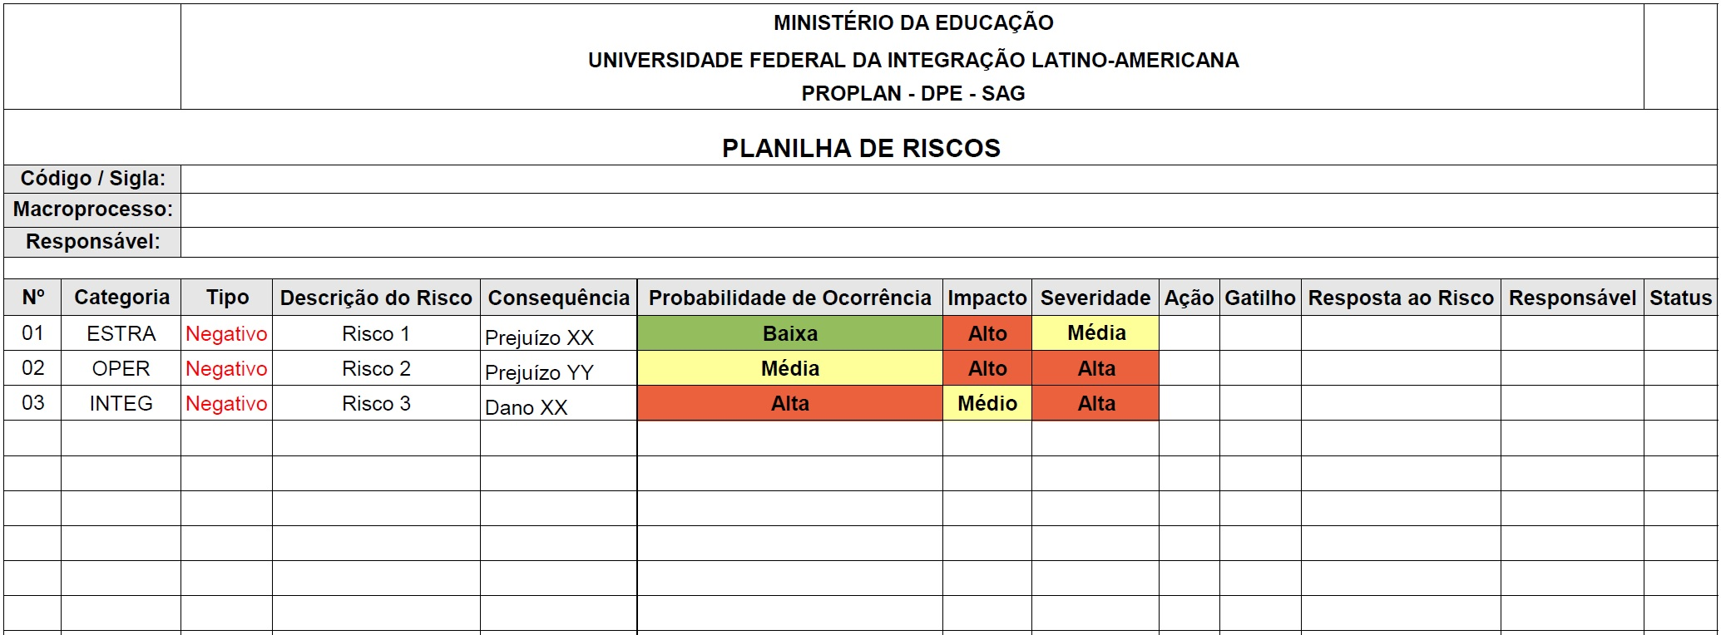
Priorização dos Riscos

Slide 15
Exemplo
Priorização dos Riscos

Slide 16
Exemplo
Priorização dos Riscos

Slide 17
Exemplo
Priorização dos Riscos

Slide 18
Tratamento dos Riscos
Definição das opções e as medidas de tratamento (controles) para os riscos priorizados na etapa anterior;
As opções, conforme modelo do CGU são: MITIGAR, COMPARTILHAR, EVITAR OU ACEITAR;
Definição do Plano de Tratamento do Risco (Objetivos/benefícios esperados por medida de tratamento, Custo estimado para a implementação; Servidor ou cargo responsável pela implementação, etc);

Slide 19
Exemplo
Tratamento dos Riscos

Slide 20
Implantação da resposta, controle, monitoramento e divulgação dos
riscos
Definição dos gestores dos riscos-chave e atribuição formal de responsabilidades;
Estabelecimento dos meios e da periodicidade de reporte — para a alta administração, os órgãos de governança e controle e outras partes interessadas, dos riscos-chave identificados e os respectivos planos para seu tratamento, incluindo avaliações de custo-benefício de cada opção de resposta para tratá-los;
Ampla publicidade interna dos riscos-chave, dos seus gestores e das medidas adotadas para tratá-los;

Slide 21
Cronograma

Slide 22
Próximas Etapas
Elaboração e aprovação do Plano de Gestão de Riscos no Comitê de Governança;
Sensibilização sobre o tema “Gestão de Riscos” e “Controles Internos” a nível Institucional;
Definição de ações nos PDU’s de cada macrounidade vinculadas à gestão de Riscos;

